Slide 1

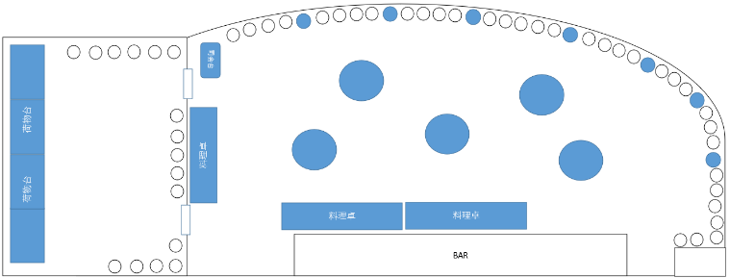
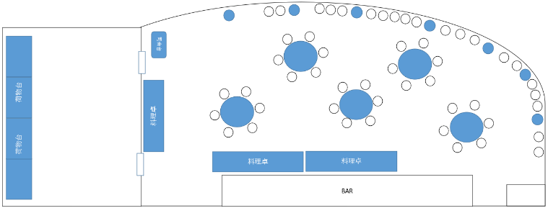
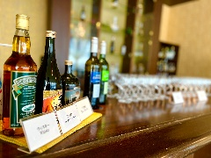
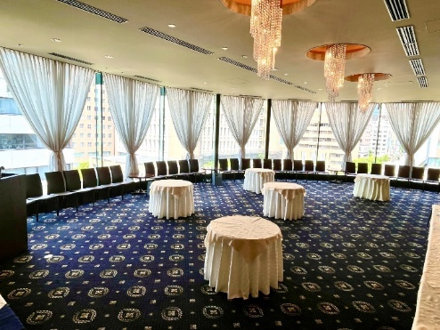
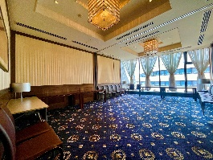
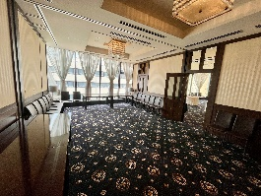
紫紺館椿山荘パーティープラン
Party Plan 2025年12月▶2026年2月
【8,500円パーティープラン】
フリードリンク2時間付
【会場のご案内】
時間 11：30～22：00
1部 11:30～13:30
2部 15:30～17:30
3部 19:30～21:30
ご利用人数 立食：70名 着席：30名(+個室16名)
貸し出し備品
ポータブルマイク ２台
マイクスタンド 2本
司会台 1台
譜面台 1台
スクリーン-100インチ-（￥5,000-） 1台
プロジェクター（￥15,000-) 1台
※他の会場のご予約状況によりご利用いただけない場合がございます。
ウォルドルフサラダ
和前菜盛り合わせ
魚介のマリネ 柚子風味
クロワッサンサンド
ドフィノアグラタン
ウスバハギのナージュ仕立て
魚介のフリカッセ
鴨胸肉のロースト ジンジャーソース
紫紺館椿山荘伝統のビーフシチュー
キノコとベーコンのクリームパスタ
ケーキ2種
パンナコッタ いちごソース
コーヒー
【10,500円パーティープラン】
フリードリンク2時間付
和前菜盛り合わせ
魚介のマリネ 柚子風味
モルタデラとパテドカンパーニュの盛り合わせ
チーズ盛り合わせ
ドフィノアグラタン
ウスバハギのナージュ仕立て
揚げ物盛り合わせ
紫紺館椿山荘伝統のビーフシチュー
牛ロース肉のソテー ジンジャーソース
キノコとベーコンのクリームパスタ
野沢菜の炊き込みご飯
握り寿司
ケーキ2種
パンナコッタ いちごソース
コーヒー
立食イメージ
着席イメージ
【フリードリンク2時間】
瓶ビール 赤ワイン・白ワイン ウイスキー ハイボール
麦焼酎・芋焼酎 ウーロン茶 オレンジジュース
宴会場
※お一人様500円追加で乾杯用スパークリングワインをご用意いたします
※フリードリンクの延長は30分につき おひとり様+500円で承ります
ご開催に関して
１．貸し切りでのご利用はご利用金額平日12万円、土休日15万円より承ります。
２．ブッフェスタイルでのご利用となります。（会場定員70名様）
３．ご宴会時間は2時間制です。延長の場合は30分につき10.000円頂戴いたします。
（フリードリンクの延長料金は30分につき別途おひとり様500円にて承ります。）
４．ご利用金額にはお料理代、フリードリンク代、消費税が含まれています。
５. 会議室等が隣接しております関係上、楽器や合唱など外部に音が響く行為は
お断りさせて頂いております。
６．貸し切りのご予約は、6か月前から1か月前までの承りとなります。
ご利用日の1か月前までに貸切利用申請書の提出をお願いいたします。
変更またはキャンセルに関して
１．人数、料理プランのご確定は一週間前までにお電話にてお願いいたします。
又、人数確定後の人員減に関しましてもご予約の人数分の料金を頂戴いたしま
すのでご了承賜りますようお願い申し上げます。
２．宴会のキャンセル料はご開催日の1ヶ月前から宴席料金の10％、14日前で宴席
料金 の30％、一週間前で宴席料金の50％、3営業日前で宴席料金の全額が発生
いたします。
３．開催日の変更またはキャンセルの場合は再度申請書を送付していただく場合
がございますが事前に必ずお電話にてお申し付けください。
個室

